Slide 1
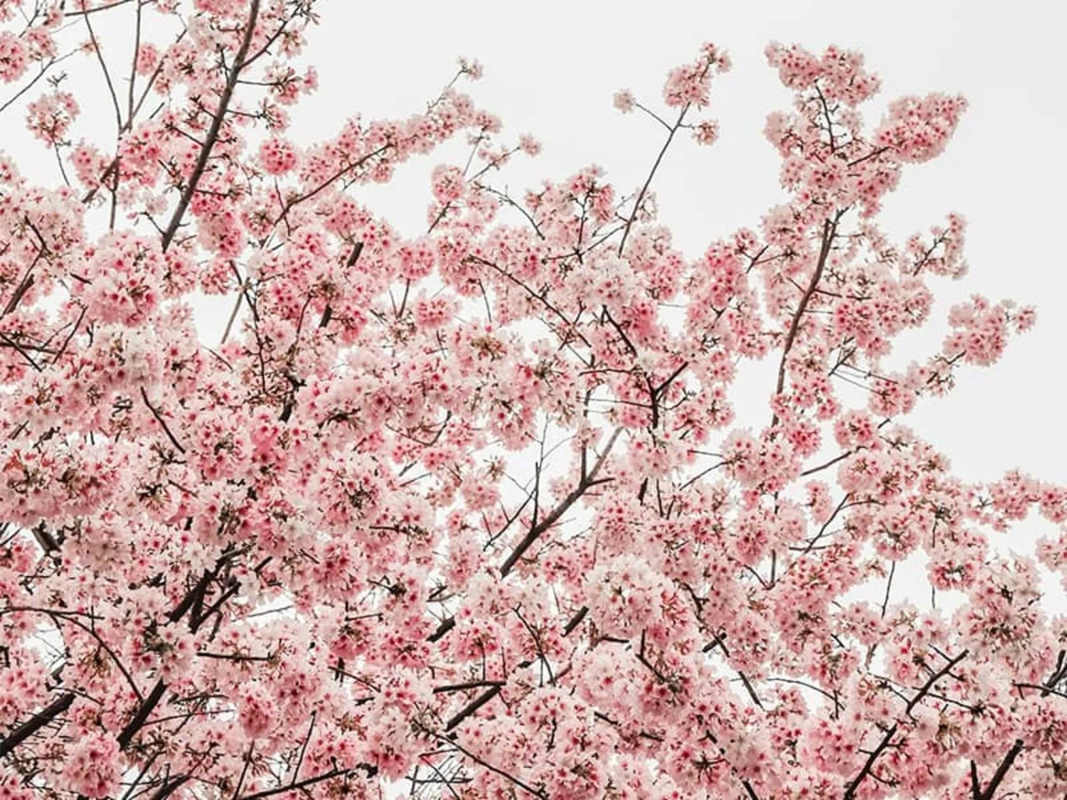
فصل بهار
نویسنده:نازنین فاطمه رحیمیان

Slide 2

فروردین
ماه فروردین اولین ماه از فصل بهار است

Slide 3

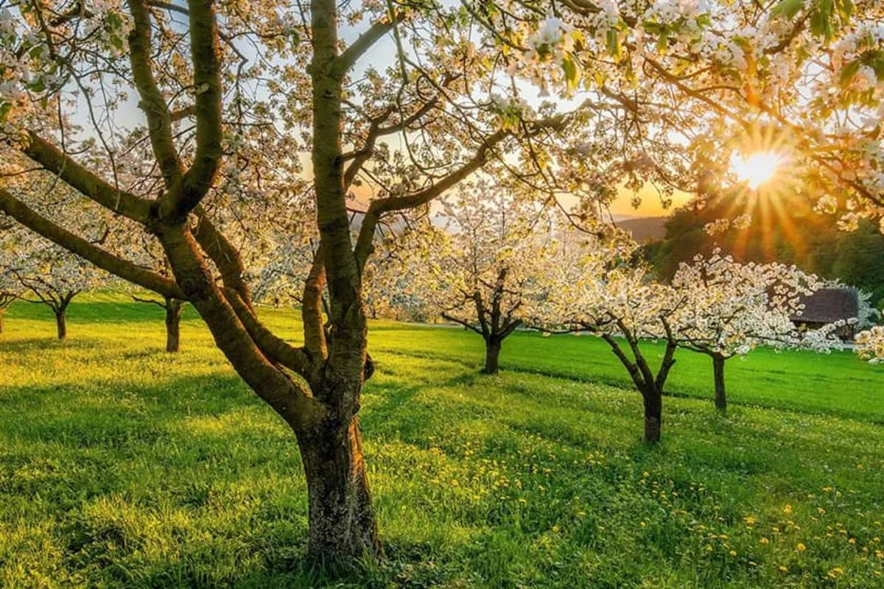
اردیبهشت
اردیبهشت ماه دوم از فصل بهار است

Slide 4

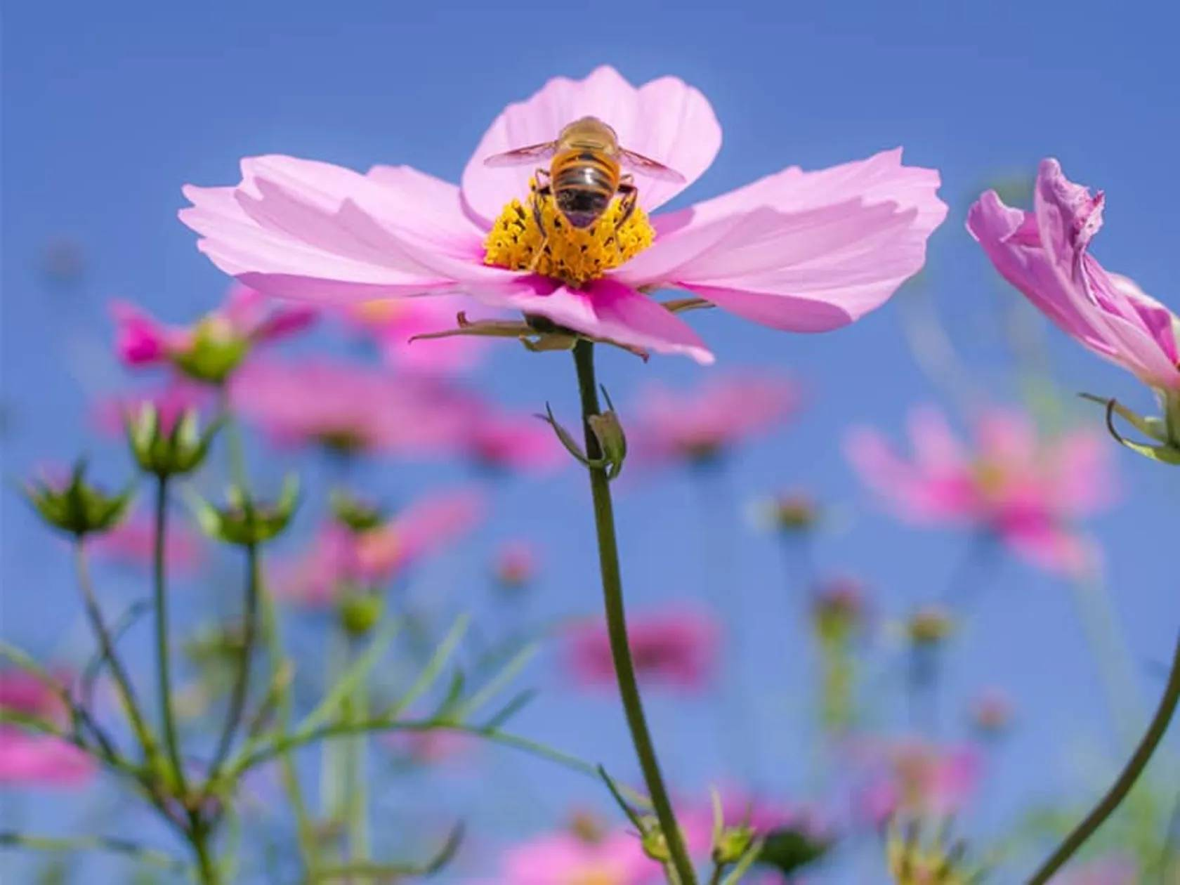
خرداد
خرداد ماه سوم و آخر از فصل بهار است

